Slide 1



总体&详细设计
——G23小组
组长：乔寒月
组员：李欣飏

Slide 2
01
引言
02
系统的结构
03
首页设计说明
目录
04
分类模块设计说明
05
购物车模块设计说明
CONTENTS
06
我的模块设计说明
07
数据库设计
08
会议记录
09
小组评分
10
项目更新配置

Slide 3
01
引言
1.1编写目的
1.2背景
1.3定义
1.4参考资料

Slide 4

1.1编写目的
目的：
说明对程序系统的设计考虑，包括程序系统的模块设计说明
包括模块描述、功能说明、性能解释、输出项输入项，设计方法（算法）流程逻辑 接口，存储分配，注释设计、限制条件、测试计划以及尚未解决的问题进行详细的说明，为实现代码做好充足的准备
预期读者：
软件制作小组成员：乔寒月、李欣飏
软件用户代表：杨枨老师、信管1702 郭伊娜、统计1801 朱芳颖。

Slide 5
1.2背景
软件名称：承闲二手购物小程序；
任务提出者：李欣飏；
开发者：乔寒月、李欣飏；
用户：杨枨老师、信管1702 郭伊娜、统计1801 朱芳颖
1.3定义
暂无。

Slide 6
1.4参考资料
张海藩、牟永敏，软件工程导论（第六版），清华大学出版社
乔寒月、李欣飏、吴智宏，项目计划书
乔寒月、李欣飏、吴智宏，可行性分析报告
乔寒月、李欣飏、吴智宏，软件需求说明
乔寒月、李欣飏、吴智宏，总体设计报告

Slide 7
02
系统的结构

Slide 8
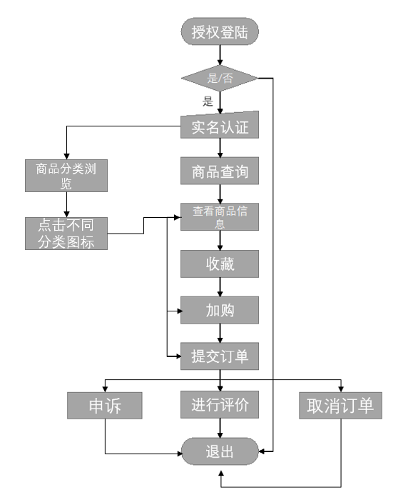
02
流程图
购物流程
上传商品流程

Slide 9
02
流程图
下架商品流程
申诉流程

Slide 10
02
流程图
修改个人资料流程

Slide 11
02
结构
总体框图

Slide 12
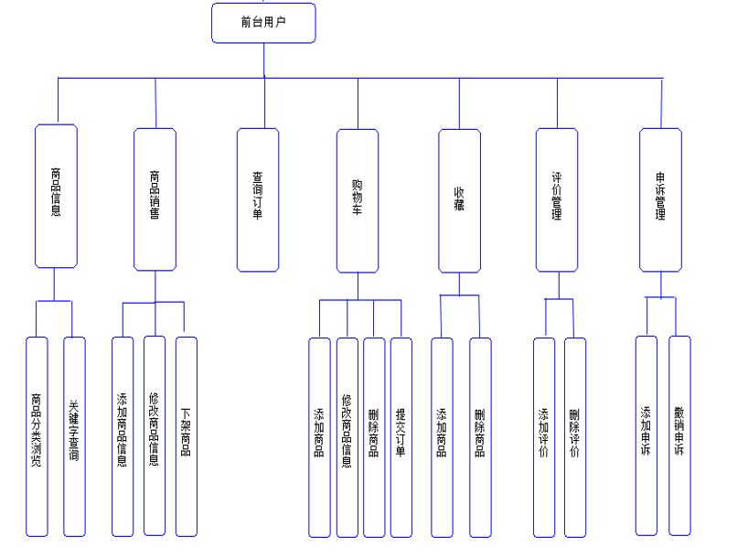
02
结构
HIPO图

Slide 14
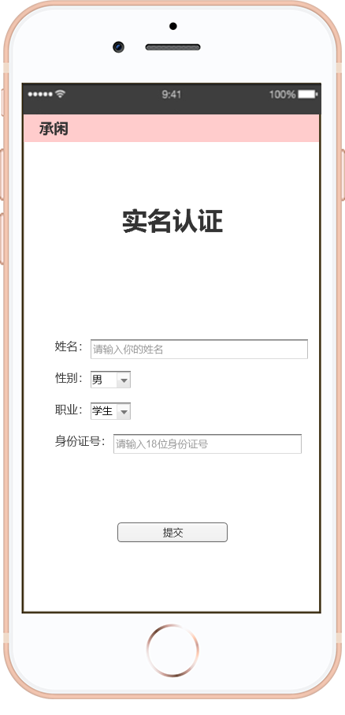
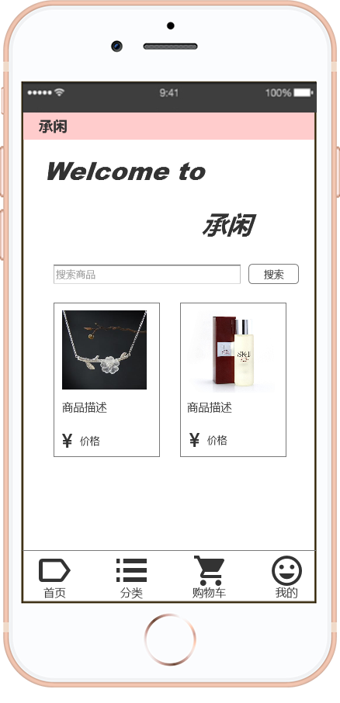

Slide 15
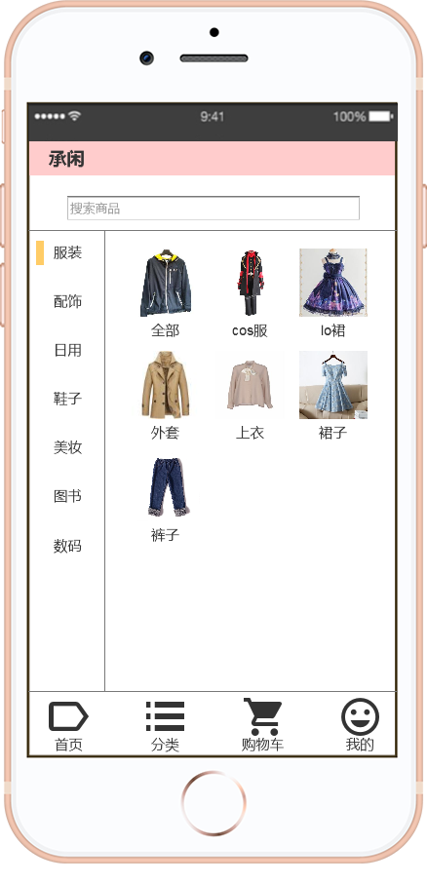
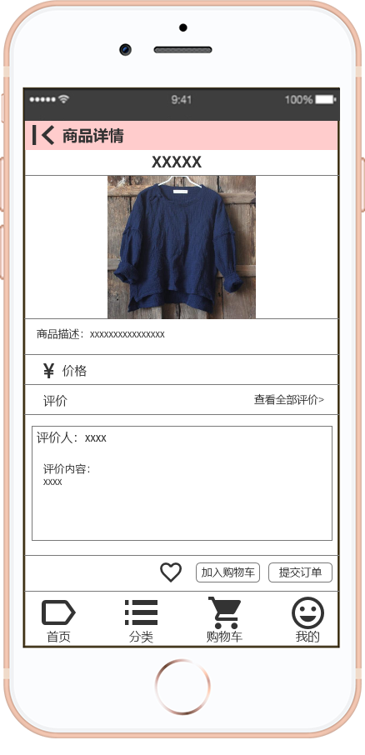

Slide 16
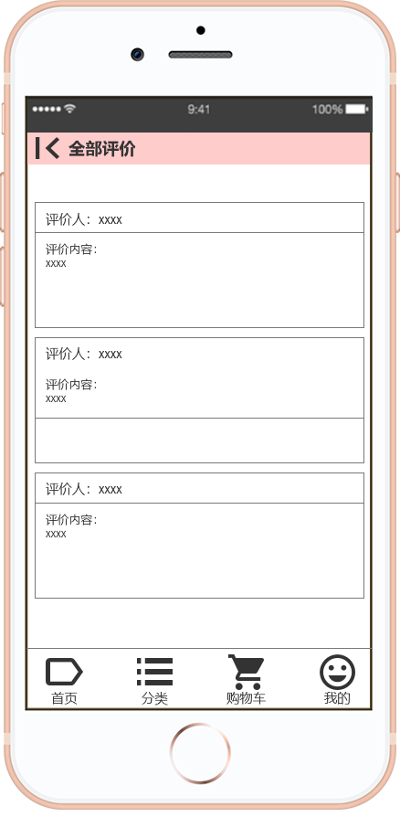
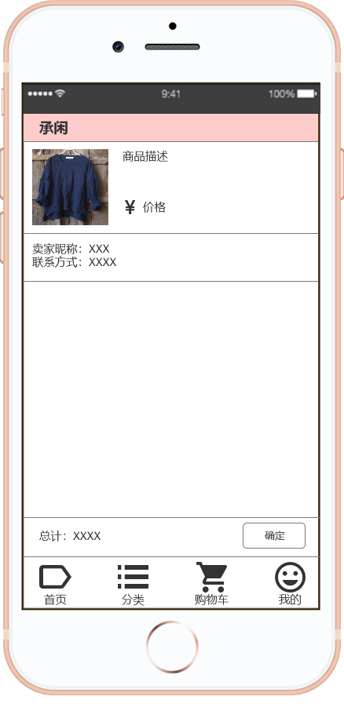

Slide 17
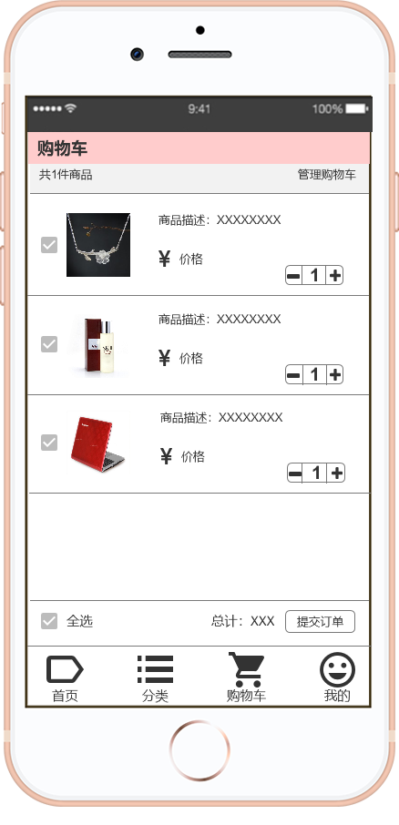
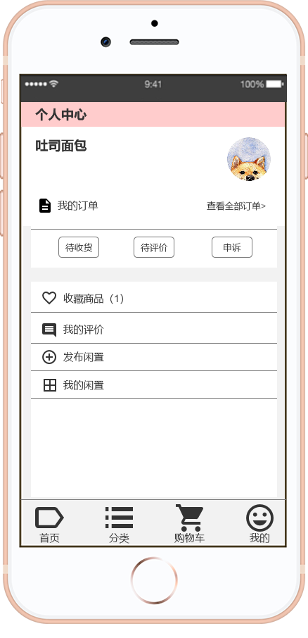

Slide 18
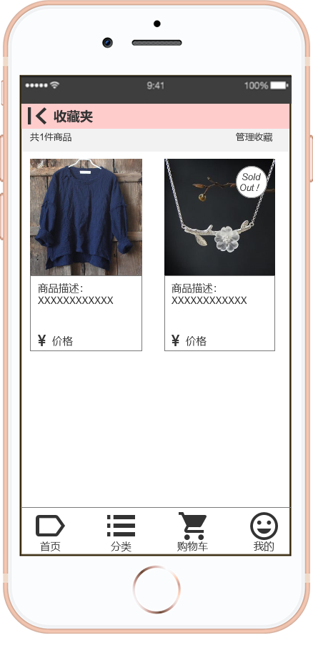
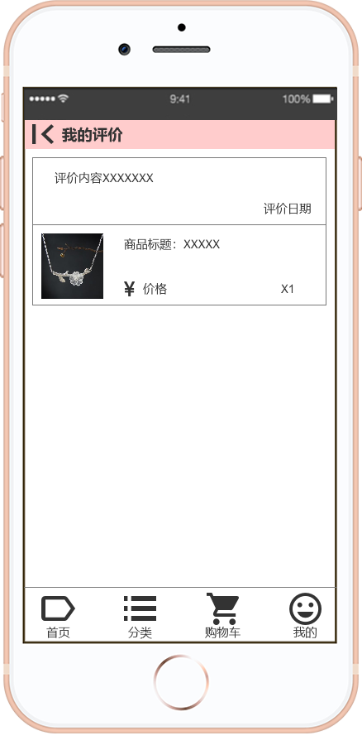

Slide 19
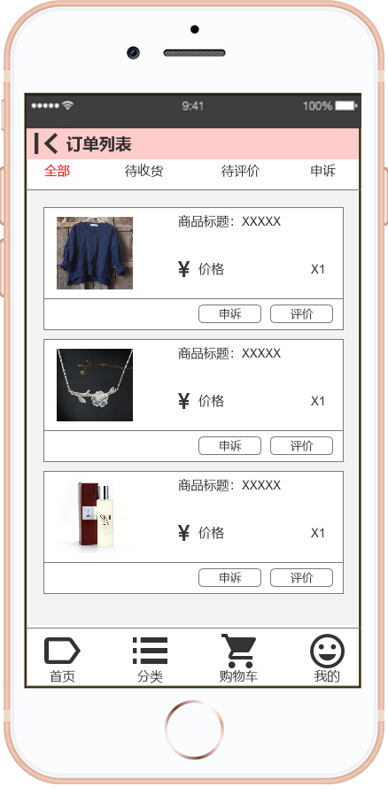
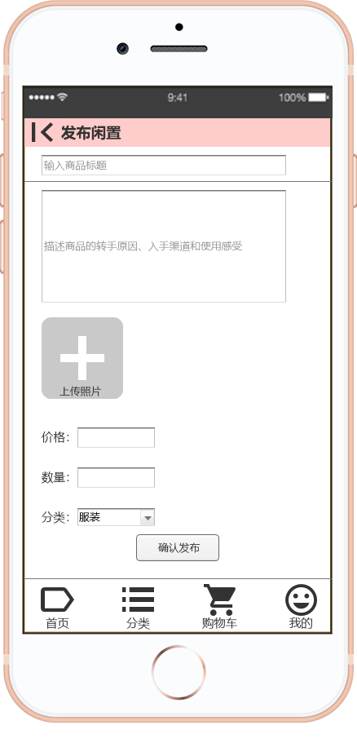

Slide 20
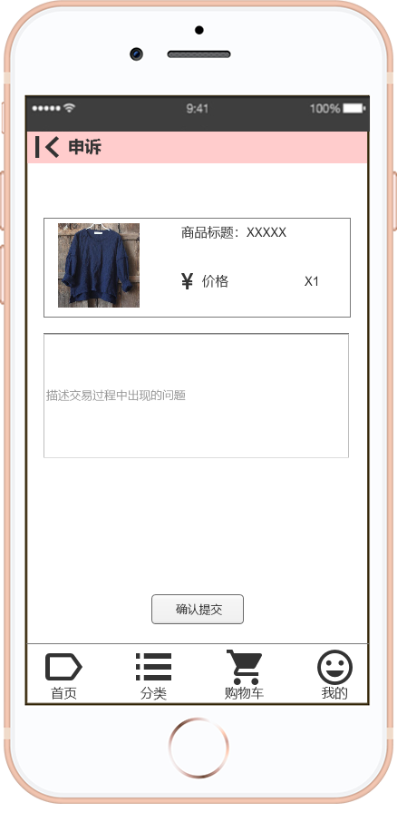
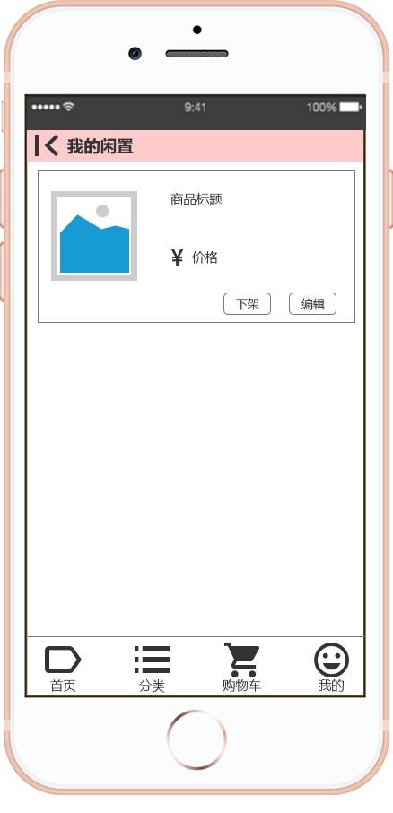

Slide 21
03
首页设计说明
3.1模块描述
3.2功能
3.3性能
3.4输入项
3.5输出项
3.6设计方法（算法）
3.7流程逻辑
3.8接口
3.9存储分配
3.10注释设计
3.11限制条件
3.12测试计划
3.13尚未解决的问题

Slide 22

3.1模块描述
目的：通过关键字搜索商品，下滑直接浏览全部商品。
特点：方便用户查询所需商品，直观展示全部商品。
3.3性能
3.2功能
关键字搜索功能；
浏览全部商品。
精度：输入的关键字不能超过10字；
灵活性：可以根据用户给出的不同关键字，
迅速查找包含该关键字的商品
时间特性要求：响应时间较为迅速，
满足用户需求；

Slide 23
3.4输入项
输入项：输入要查询商品的关键字。
3.5输出项
输出项：展示包含该关键字的全部商品信息。

Slide 24
3.6设计方法（算法）
硬件设计：
设计原理：通过进行商品名与关键字的比较，
找出包含关键字的商品名进行输出
逻辑关系：
所需协议：TCP/IP协议
软件设计：
字符串匹配算法：KMP算法
元器件：无

Slide 25
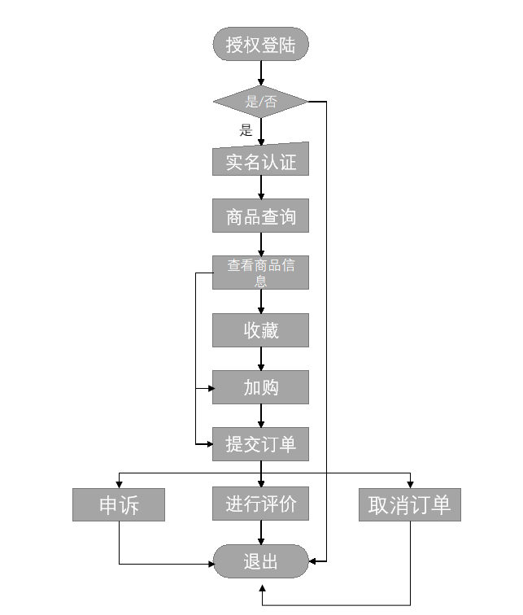
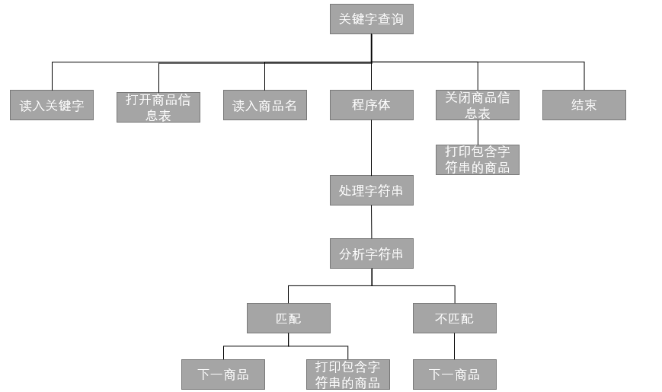
3.7流程逻辑
授权登陆后完成实名认证后进入首页，输入关键字进行商品查询，进入商品信息界面；可以对商品进行收藏、加购、提交订单；对未完成的订单可以进行取消订单和确认收货两种操作；对已完成的订单可以进行申诉、评价两种操作。

Slide 26

3.8接口
首页模块通过商品信息界面与购物车模块相关联：点击加入购物车按钮，商品将被加入购物车。
首页模块通过商品信息界面与我的模块中的收藏夹相关联：点击收藏按钮，商品将被加入收藏夹。
首页模块通过商品信息界面与我的模块中全部订单的待收货相关联：点击提交订单，将会生成订单信息，进而加入全部订单的待收货中。
3.9存储分配
腾讯云存储。

Slide 27
3.10注释设计
关键字查询
输入字符串s
打开商品信息表
循环直到商品信息表结束
判断商品名是否包含s
包含
输出商品信息
不包含
跳转到下一商品
3.11限制条件
输入关键字长度不能超过20个字符。
伪代码
关键字查询：
main{
读入字符串str;
shangpin(str);
}
void shangpin(String str){
读入字符串str
打开数据库表
for(商品信息表条目)
if(包含字符串str)
输出商品信息;
}

Slide 28
3.12测试计划
技术要求：掌握JavaScript
输入数据：关键字
预期结果：输出包含关键字的全部商品
进度安排：
2019/5/4号完成代码编写
2019/5/5号完成测试
人员职责：
乔寒月：编写代码
李欣飏：进行测试
设备条件：可以使用微信的移动设备
驱动程序：jdbc驱动程序
桩模块：商品详细信息
3.13尚未解决的问题
需要在大量的商品信息中搜索到包含某一关键字的商品并输出，需要很好的查询算法。

Slide 29
04
分类模块设计说明
4.1模块描述
4.2功能
4.3性能
4.4输入项
4.5输出项
4.6设计方法（算法）
4.7流程逻辑
4.8接口
4.9存储分配
4.10注释设计
4.11限制条件
4.12测试计划
4.13尚未解决的问题

Slide 30

4.1模块描述
目的：通过关键字搜索商品；
通过分类查找该类商品。
特点：方便用户查询所需商品，
直观展示分类商品。
4.2功能
关键字搜索功能；
根据不同类别浏览商品。
4.3性能
精度：输入的关键字不能超过10字；
时间特性要求：响应时间较为迅速，
满足用户需求；
灵活性：可以根据用户给出的
不同关键字，
迅速查找包含该关键字的商品；
可以根据商品类别快速查找该类商品。

Slide 31


4.4输入项
输入项：输入要查询商品的关键字；点击分类图标。
4.5输出项
输出项：展示包含该关键字的全部商品信息；输出该类别的全部商品信息。

Slide 32

4.6设计方法（算法）
软件设计：
字符串匹配算法：KMP算法
硬件设计：
设计原理：通过进行商品名与关键字的比较，找出包含关键字的商品名进行输出；通过点击不同分类图标，浏览该类商品。
元器件：分类图标
逻辑关系：通过点击不同分类图标显示不同类别商品。
所需协议：TCP/IP协议

Slide 33
4.7流程逻辑
授权登陆后完成实名认证后进入首页，输入关键字进行商品查询或者通过点击不同分类图标，进入商品信息界面；可以对商品进行收藏、加购、提交订单；对未完成的订单可以进行取消订单和确认收货两种操作；对已完成的订单可以进行申诉、评价两种操作。

Slide 34
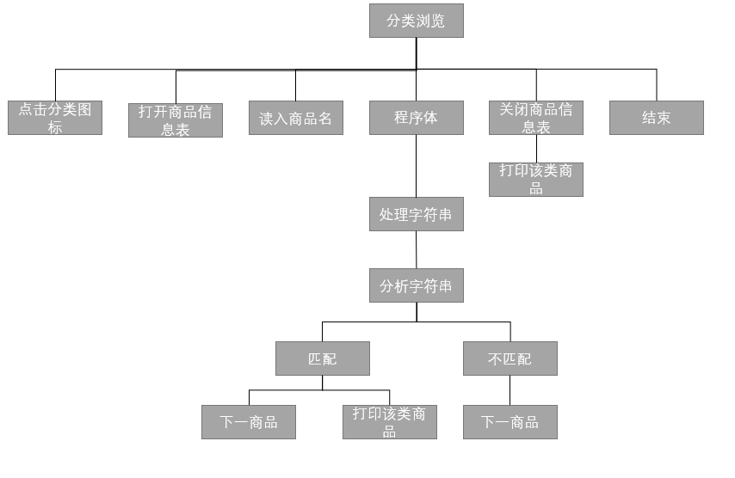

Slide 35
4.8接口
分类模块通过商品信息界面与购物车模块相关联：点击加入购物车按钮，商品将被加入购物车。
分类模块通过商品信息界面与我的模块中的收藏夹相关联：点击收藏按钮，商品将被加入收藏夹。
分类模块通过商品信息界面与我的模块中全部订单的待收货相关联：点击提交订单，将会生成订单信息，进而加入全部订单的待收货中。
55
70
85
40
60
80

Slide 36
4.11限制条件
输入关键字长度不能超过20个字符。
4.9存储分配
腾讯云存储。
4.10注释设计
伪代码
分类查询：
main{
点击分类图标(相当于str=类名);
fenlei(str);
}
void fenlei(String str){
读入字符串str
打开数据库表
for(商品信息表条目)
if(商品分类==str)
输出商品信息;
}
商品分类浏览m
打开商品信息表
循环直到商品信息表结束
如果商品分类等于m
输出该商品信息
不等于
跳转到下一商品

Slide 37
4.12测试计划
技术要求：掌握JavaScript
输入数据：关键字；点击商品分类图标
预期结果：输出包含关键字的全部商品；输出该类商品的全部商品
进度安排：
2019/5/4号完成代码编写
2019/5/5号完成测试
人员职责：
乔寒月：编写代码
李欣飏：进行测试
设备条件：可以使用微信的移动设备
驱动程序：jdbc驱动程序
桩模块：商品详细信息
4.13尚未解决的问题
需要在大量的商品信息中搜索到包含某一关键字的商品并输出，需要很好的查询算法。

Slide 38
05
购物车模块设计说明
5.1模块描述
5.2功能
5.3性能
5.4输入项
5.5输出项
5.6设计方法（算法）
5.7流程逻辑
5.8接口
5.9存储分配
5.10注释设计
5.11限制条件
5.12测试计划
5.13尚未解决的问题

Slide 39

5.1模块描述
购物车模块
设计目的以及意义：便于保存用户想要购买或者暂时不购买但看到的时候有购买欲望的商品以及商品信息，防止用户错过自己心水的商品
本模块的特点：用户可根据自己的意愿自行增减商品以及商品数量
本模块可根据用户设置的商品数量和数据库内存放的商品价格自动向用户显示应付款项的总价，避免用户在金钱计算上产生纠纷
本模块能够使用户在购物车内进行选择并进行下单
5.2功能
向用户显示商品信息
可点击商品图片跳转至商品详情页
用户可以自行增减商品数量
点击管理购物车，用户可在相应界面内根据提示删除商品
购物车界面将自动计算商品的总价
用户可在进行商品选择后，在购物车界面直接提交订单

Slide 40
5.3性能
精度：无
时间特性要求：响应时间较为迅速，满足用户需求；
灵活性：可以根据用户不同的操作，跳转到正确的相应界面方便用户进行接下来的操作
5.4输入项
无需用户进行输入
只需要用户选择商品以及选择商品数量即可
5.5输出项
根据用户的点击，进行相关界面的跳转，用户根据相应界面的操作提示进行相关操作

Slide 41
5.6设计方法（算法）
字符串匹配算法：KMP算法
Cookie
Session
结合数据库
硬件设计：
设计原理：通过进行商品数量的增减，根据相应的函数计算出商品的总价
元器件：增减商品数量 提交商品订单等图标
逻辑关系：通过点击不同图标显示相应的界面。
所需协议：TCP/IP协议

Slide 42
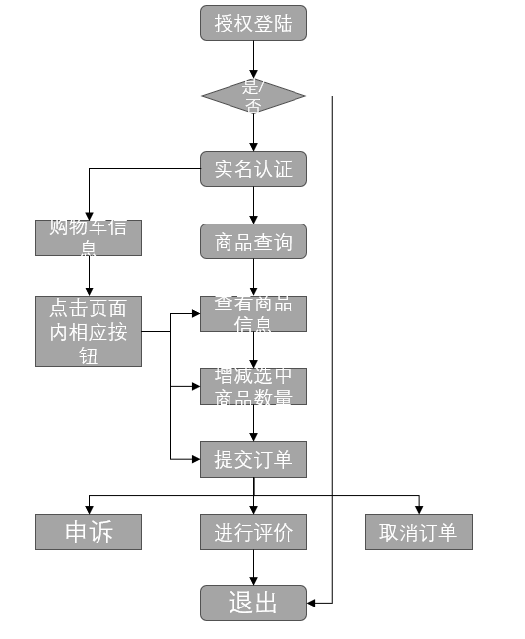
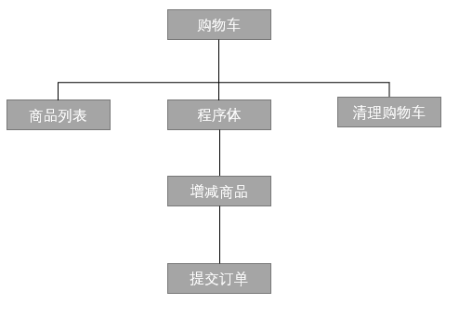
5.7流程逻辑

Slide 43
5.8接口
购物车模块通过商品信息界面与购物车模块相关联：点击加入购物车按钮，商品将被加入购物车。
购物车模块通过提交订单选项与我的模块中全部订单的待收货相关联：点击提交订单，将会生成订单信息，进而加入全部订单的待收货中。
5.9存储分配
腾讯云存储。
5.10注释设计
确认商品数量
确认显示商品总价
点击提交订单
提交成功
跳转到
我的订单页面进行显示
5.11限制条件
暂无。
伪代码
Int 数量，double 单价for(确认商品数量){
总价=单价*数量
}
提交订单
If 确定 提交
Jump 我的订单
Else
返回购物车界面

Slide 44
5.12测试计划
技术要求：掌握JavaScript、Session与cookie相结合。
输入数据：无
预期结果：输出包含选中商品的商品链接以及数量单价并显示商品总价
进度安排：
2019/5/10号完成代码编写
2019/5/15号完成测试
人员职责：
乔寒月：编写代码
李欣飏：进行测试
设备条件：可以使用微信的移动设备
驱动程序：jdbc驱动程序
桩模块：商品详细信息
5.13尚未解决的问题
JavaScript、Session与cookie尚未掌握

Slide 45
06
我的模块设计说明
6.1模块描述
6.2功能
6.3性能
6.4输入项
6.5输出项
6.6设计方法（算法）
6.7流程逻辑
6.8接口
6.9存储分配
6.10注释设计
6.11限制条件
6.12测试计划
6.13尚未解决的问题

Slide 46

6.1模块描述
我的模块
设计目的以及意义：保存用户的信息，方便用户进行和自己有关的商品以及订单的详细处理和反馈并可以自主发布闲置并显示正在出售的用户自己的闲置状况
本模块的特点：用户可根据相应按钮进行订单和收藏商品的查找并对订单进行反馈和申诉，可以查看自己的历史订单
本模块可让用户自主进行闲置商品的发布以及可以修改闲置商品的信息
本模块能够使用户成为买家的同时也可以成为卖家

Slide 47

6.2功能
1.向用户显示我的订单 收藏商品 我的评价 发布闲置 我的闲置四个小的模块
2.可点击我的订单跳转到订单列表，可进行相关订单商品的查询，并可以显示商品处于待收货，待评价还是待申诉状态，便于用户跟进订单状态
3.用户可以查看自己收藏的商品，点击收藏商品即可以看到自己收藏的商品信息
4.点击待收获，用户可以看到待收货的商品信息，并可以选择确认收货或者取消订单
5.用户进入待评价页面可选择申诉或者评价，点击申诉则跳转到申诉界面进行申诉，选择评价则跳转到评价界面进行评价
6.用户可在申诉界面查询申诉状态以及撤销申诉
7．用户可以在发布闲置中进行自己的闲置商品发布
8.用户可以在我的闲置中查看自己发布的闲置并可以选择商品下架或者商品信息的再编辑

Slide 48
6.3性能
精度：无
时间特性要求：响应时间较为迅速，满足用户需求；
灵活性：可以根据用户不同的操作，跳转到正确的相应界面方便用户进行接下来的操作
6.4输入项
发布闲置以及评价和申诉中根据相应要求进行输入
6.5输出项
根据用户的点击，进行相关界面的跳转，用户根据相应界面的操作提示进行相关操作

Slide 49
6.6设计方法（算法）
硬件设计：
设计原理：通过相应图标的提示对于数据库中的数据按照相应要求进行分类，当用户点击相应图标时，显示相应的信息界面，并做出相关的统计
元器件：我的订单，我的收藏，待收货，待评价等图标
逻辑关系：通过点击不同图标显示相应的界面。
所需协议：TCP/IP协议
css和html

Slide 50
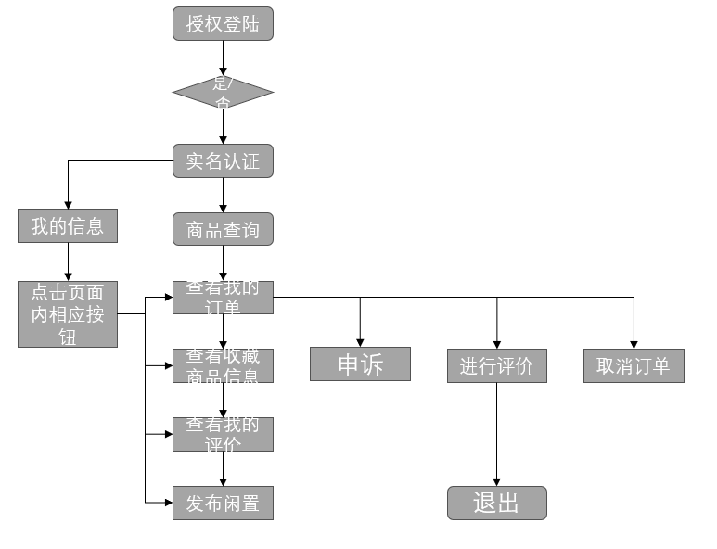
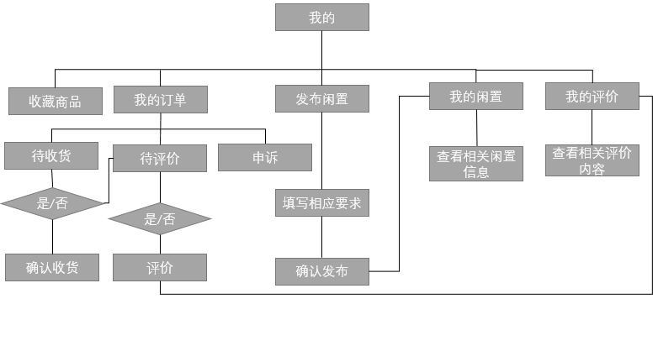
6.7流程逻辑

Slide 51
6.8接口
我的模块通过我的订单界面通过确认收货与待评价界面相连
通过评价界面将待评价界面与我的评价相连
发布闲置通过确认发布与我的闲置相连
6.9存储分配
腾讯云存储。
6.10注释设计
待收货
确认收货
跳转到待评价
评价或者申诉
跳转到
我的评价或申诉界面
发布闲置
确认发布
跳转到我的闲置
编辑或者下架
待收货页面
If确认收货
Jump 待评价
if评价
评价
Else申诉
申诉
发布闲置
If确认发布
Jump我的闲置
If编辑
编辑
Else下架
delete商品信息
Else
停留在发布闲置
伪代码

Slide 52
6.11限制条件
暂无。
6.12测试计划
技术要求：掌握JavaScript css和html
输入数据：发布闲置以及评价和申诉中根据相应要求进行输入
预期结果：根据相应操作跳转到相关界面进行后续操作
进度安排：
2019/5/10号完成代码编写
2019/5/15号完成测试
人员职责：
乔寒月：编写代码
李欣飏：进行测试
设备条件：可以使用微信的移动设备
驱动程序：jdbc驱动程序
桩模块：商品详细信息
6.13尚未解决的问题
JavaScript、css和html尚未掌握。

Slide 53
07
数据库设计

Slide 54

7.数据库设计
物理结构设计要点
商品信息表结构
字段名 | 说 明 | 类 型 | 长度 | 可否为空 | 约束
ProductID | 商品编号 | Variable characters | 20 | 否 | 主键
Productname | 商品名 | Variable characters | 20 | 否
Unitprice | 单价 | Double |  | 否
Category | 商品类别 | Variable characters | 20 | 否
ADD YOUR PROJECT TITLE

Slide 55
物理结构设计要点
用户信息表结构
字段名 | 说 明 | 类 型 | 长度 | 可否为空 | 约束
CustomerID | 用户编号 | Variable characters | 20 | 否 | 主键
Name | 姓名 | Variable characters | 10 | 否
Sex | 性别 | Variable characters | 10 | 否
major | 职业 | Variable characters | 20 | 否
ID number | 身份证号 | Variable characters | 10 | 否
ADD YOUR PROJECT TITLE

Slide 56
物理结构设计要点
订单信息表结构
字段名 | 说 明 | 类 型 | 长度 | 可否为空 | 约束
OrderID | 订单编号 | Variable characters | 20 | 否 | 主键
CustomerID | 用户编号 | Variable characters | 8 | 否 | 外键
Orderdate | 下单日期 | Date&Time |  | 否
ProductID Quantity all | 商品编号 数量 总价 | Variable characters Integer double | 20 | 否
ADD YOUR PROJECT TITLE

Slide 57
物理结构设计要点
评价信息表结构
字段名 | 说 明 | 类 型 | 长度 | 可否为空 | 约束
CommentID | 评价编号 | Variable characters | 20 | 否 | 主键
Comment | 评价内容 | Variable characters | 1000 | 否
CustomerID | 用户学号 | Variable characters | 8 | 否 | 外键
ProductID | 商品编号 | Variable characters | 20 | 否 | 外键
ADD YOUR PROJECT TITLE

Slide 58
物理结构设计要点
申诉信息表结构
字段名 | 说 明 | 类 型 | 长度 | 可否为空 | 约束
appealID | 申诉编号 | Variable characters | 20 | 否 | 主键
CommentID | 评价编号 | Variable characters | 20 | 否 | 外键
ProductID appeal | 商品编号 申诉内容 | Variable characters Variable characters | 20 1000 | 否 否 | 外键
ADD YOUR PROJECT TITLE

Slide 59
物理结构设计要点
收藏夹信息表结构
字段名 | 说 明 | 类 型 | 长度 | 可否为空 | 约束
collectID | 收藏编号 | Variable characters | 20 | 否 | 主键
ProuductID | 商品名 | Variable characters | 20 | 否
ProductID Unitprice | 商品编号 单价 | Variable characters Double | 20 | 否 否 | 外键
ADD YOUR PROJECT TITLE

Slide 60
物理结构设计要点
购物车信息表结构
字段名 | 说 明 | 类 型 | 长度 | 可否为空 | 约束
carID | 购物车编号 | Variable characters | 20 | 否 | 主键
ProductID Quantity all | 商品编号 数量 总价 | Variable characters Integer Double | 20 | 否
ADD YOUR PROJECT TITLE

Slide 61
数据结构与程序的关系
服务器程序在对加入购物车/加入收藏夹/查看用户信息/查看订单信息/修改用户信息/评价/申诉进行操作时都需要对数据库中的所有表，进行联合查询、修改物理数据结构主要用于各模块之间函数的信息传递。接口传递的信息将是以数据结构封装了的数据。以参数传递或返回值的形式在各模块间传输，出错信息将送入显示模块中。
25%
-5%
-10%
-17%
-13%

Slide 62
数据库设计
编号 | 数据表名称 | 类 型 | 内容
1 | 商品 | 主表 | 记录商品信息
2 | 用户 | 主表 | 记录用户信息
3 | 订单 | 主表 | 记录订单基本信息
4 | 收藏夹 | 辅助表 | 记录收藏的商品详细信息
5 | 购物车 | 辅助表 | 记录加入购物车的商品基本信息
6 | 申诉 | 主表 | 记录申诉信息
7 | 评论 | 主表 | 记录评论信息

Slide 63
08
会议记录

Slide 64
会议记录
第六次会议记录
乔：我分配一下总体设计的任务：我负责总体设计部分，李欣飏负责接口和系统数据结构设计，吴智宏负责运行设计部分。有什么问题吗
吴：4以后的工作量比较大，可能的话一起做。
乔：那数据库我和李欣飏一起完成。
吴：接口部分我找了一些资料，李欣飏你去这个网站看看，是微信小程序接口的官网
（https://developers.weixin.qq.com/miniprogram/dev/api/?q=）。
吴：软件需求说明书里的HTTPS接口是申请网络请求，你写的是交互，感觉改一下更好
。
李：我查到的是客户端和服务器交互的接口，我把申请网络请求加上。
乔：吴智宏你运行那部分完成的怎么样了
吴：我还在找关于购物车部分的资料
乔：李欣飏你数据库设计有问题吗
李：我一个人做不完，乔寒月你帮我做一部分。
乔：尽量在周日前完成提交

Slide 65
会议名称 | G23项目组第7次会议记录
时间 | 2019年4月28日 |  | 地点 | 理四大厅
主持单位 | G23项目组 |  | 主持人 | 无 | 记录人 | 李欣飏
参加者 | 乔寒月，李欣飏
缺席人员及原因 |  | 无
会议提要 |  | 1）上次会议总结 2）确定详细设计方案。 3) 安排组内成员分工明细 4）梳理项目流程 5）完善项目界面原型及其功能
会 议 内 容 李：上次总体设计我们的界面原型还要再次进行完善同时我们的相关更新也要做好 李：我们的功能叙述还存在一些不足，这次也要继续修改 乔：好的
乔：我们今天把详细设计先做个大概，你找下ISO模板，我怕我这个找错了 李：OK，你看看我找的这个版本，我觉得比你那个好 乔：成 李：你看他这里面要写模块分析，我们先把整个项目的具体流程以及界面的跳转和按钮的功能都详细确定一下 乔：OK 李拿出备忘录（具体内容见附录） 李：差不多就这些吧 乔：我觉得差不多，我去改界面设计，找时间给yc看看 李：好，我先去做详细设计 乔：咱们分下工作，我做购物车和我的模块，你做首页和分类模块 李：翻转课堂我来做吧 乔：一人一章吧 李：成 附录：
第七次会 议 记 录

Slide 66
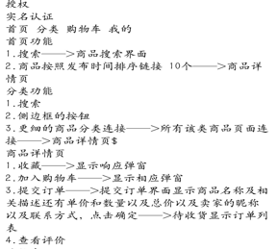
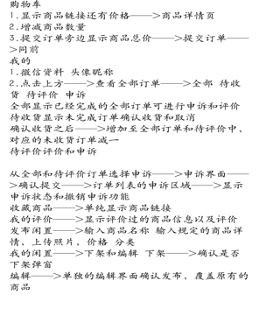

Slide 67
09
小组评分

Slide 68
组内评价
总体设计阶段
乔寒月：负责引言、总体设计、系统出错设计、界面原型设计
李欣飏 ：负责接口设计、系统数据结构设计、界面原型设计
吴智宏：负责运行设计、PPT制作、整理会议纪要
评分：
乔寒月：95
吴智宏：70
李欣飏：90

Slide 69
组内评价
详细设计阶段
乔寒月：
1.界面原型设计更新修改
2.数据更新
3.详细设计报告中的首页模块编写
4.详细设计报告中分类模块编写
5.小程序开发源代码学习
6.详细设计报告中系统结构模块编写
李欣飏：
1.详细设计报告修改汇总
2.详细设计报告中的引言模块编写
3.详细设计报告中购物车模块编写
4.详细设计报告中我的模块 编写
5. 会议记录撰写
6.详细设计PPT制作
组内评分：
乔寒月：90
李欣飏：95

Slide 70
10
项目更新配置

Slide 71
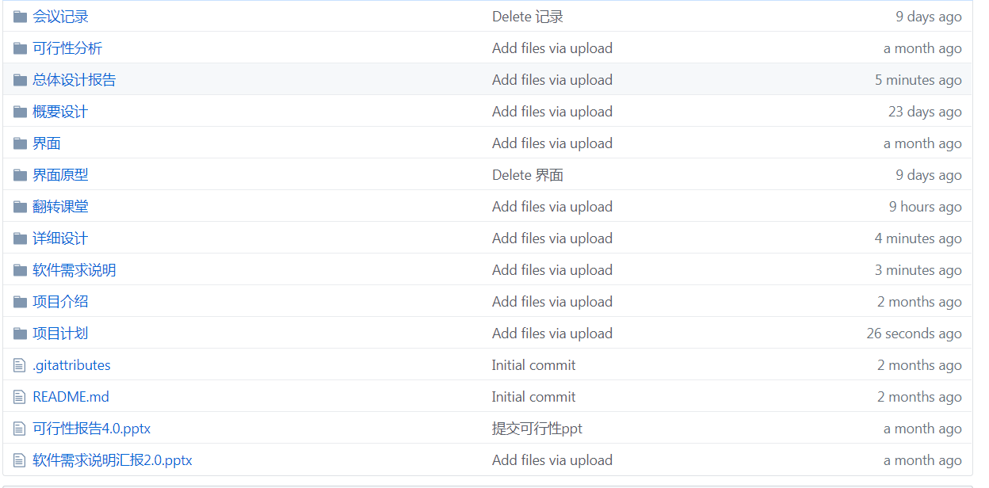

Slide 72
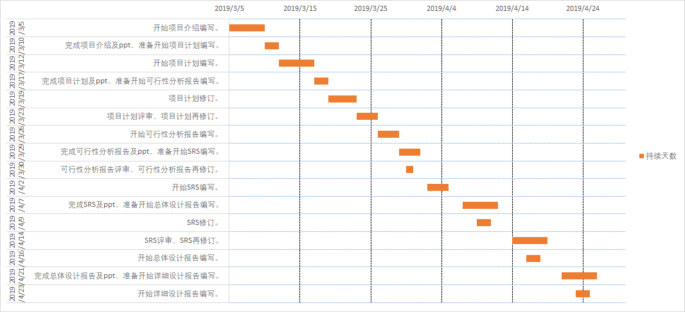

Slide 73
Thank you
感谢聆听，批评指导

